Slide 1
Vision
Por Wallace Barboza

Slide 2
Desing Strategic

Slide 3
Racional creativo
Contexto

Slide 4
Objetivos del diseño
Mejorar ventas
Ofrecer un espacio de entretenimiento para todo el público.
Expandir el negocio de forma digital
Ofrecer más productos como series y que sean de mayor calidad.

Slide 5
Publico meta
Pagina dedicada a personas de todas las edades

Slide 6
Elementos visuales

Slide 7
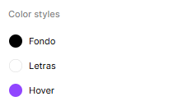
Paleta de colores:
El negro para la elegancia, el morado y el blanco para la frescura.
Negro para el fondo, blanco para el texto y morado para el hover.

Slide 8
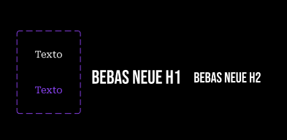
Tipografías:
Bebas Neue Para Títulos, Catálogos y Categorías y roboto para menús, botones y descripciones.

Slide 9
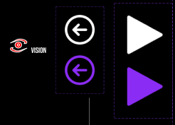
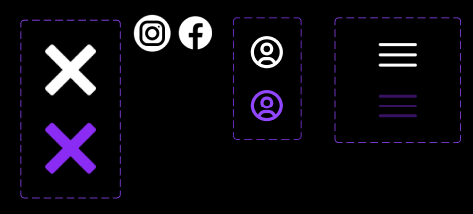
Versión de escritorio
ICONOGRAFIAS:
Esta sección verán los diferentes iconos usados en ambas versiones.
Versión móvil

Slide 10
Elementos funcionales
navegación: menú intuitivo para su fácil acceso a las diferentes áreas de la página.
Interactividad: Hover para mejorar la interacción visual de la página.
Responsividad: diseño optimizado para dispositivos móviles y pantallas planas HD.

Slide 11
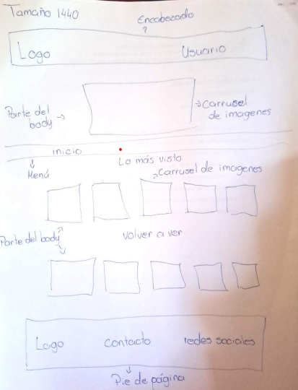
boceto:
Boceto hecho a mano donde se intenta de reflejar las ideas del cliente

Slide 12
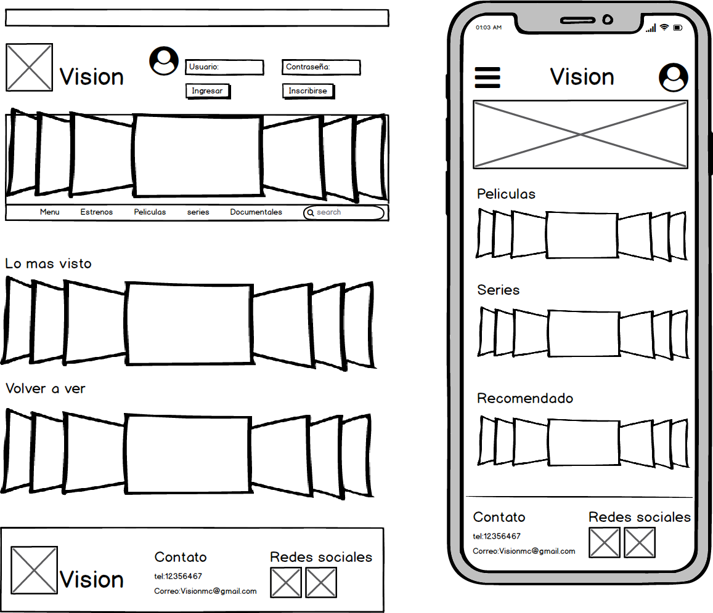
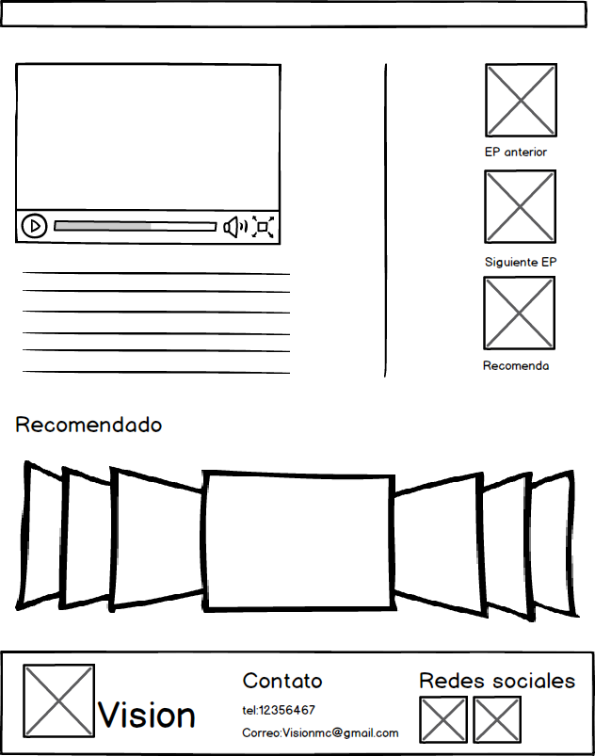
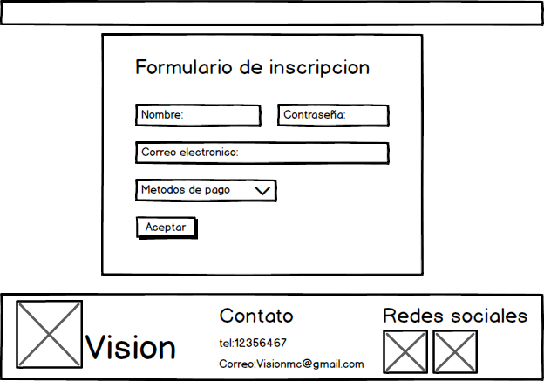
wireframe

Slide 13
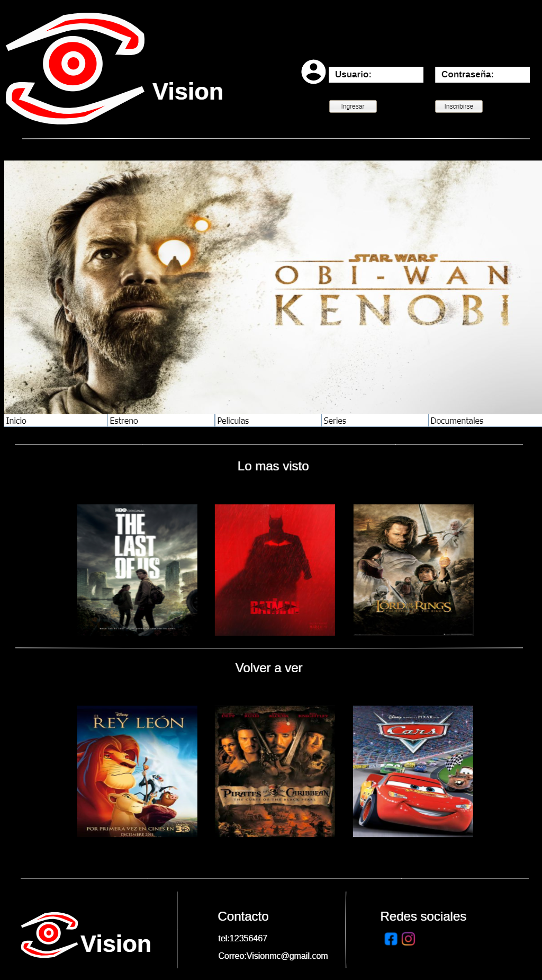
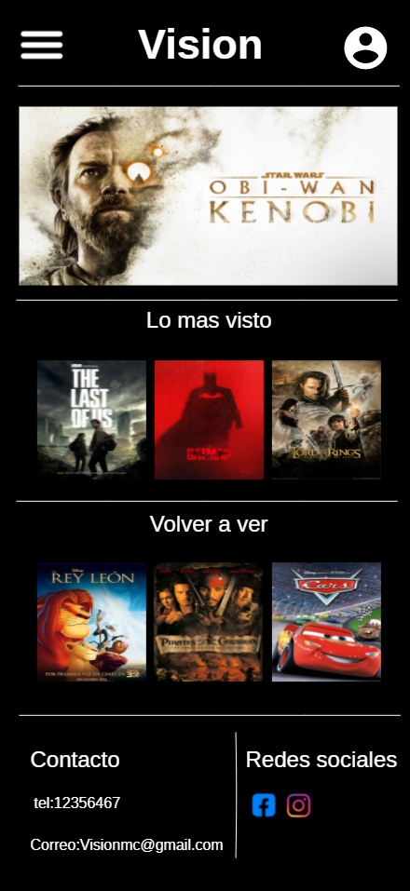
Mockups
Versión de escritorio
Versión móvil

Slide 14
Prototipo en figma
Versión de escritorio:
https://www.figma.com/proto/vi4rFSm1baq3k2mJu5M3t7/Vision?node-id=63-293&p=f&t=waCEPvVnLAxknEIg-1&scaling=min-zoom&content-scaling=fixed&page-id=2%3A108&starting-point-node-id=63%3A293
Versión móvil:
https://www.figma.com/proto/vi4rFSm1baq3k2mJu5M3t7/Vision?node-id=119-57&t=TCFVOBgJW7iN9R9H-1&scaling=min-zoom&content-scaling=fixed&page-id=99%3A695&starting-point-node-id=103%3A732

Slide 15
Criterios wcag2.1aa
CRITERIO | RESULTADO | OBSERVACION | MEJORA
Contraste | Logrado | Buen contraste | Ninguna
Tipografía | Logrado | Clara | Ninguna
Navegación | Logrado | Menú sencillo | Ninguna
Interacción | Logrado | Hover llamativo | Ninguna
Formulario | Logrado | Fácil | Ninguna
Responsive | Logrado | Responsive en ambas versiones | Ninguna

